Slide 1
Técnicas de programação II
Aula 1

Slide 2
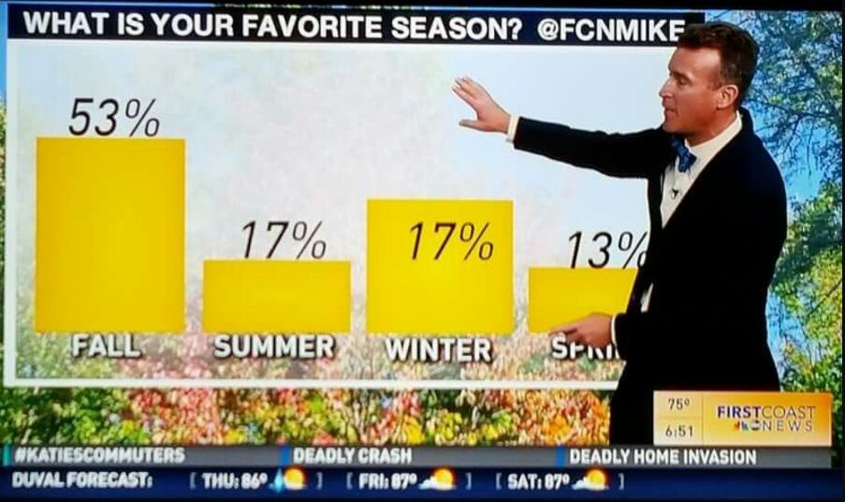
Gráficos
Gráficos ruins:
Desinteressantes
Confusão
Infógrafos não informátivos

Slide 3
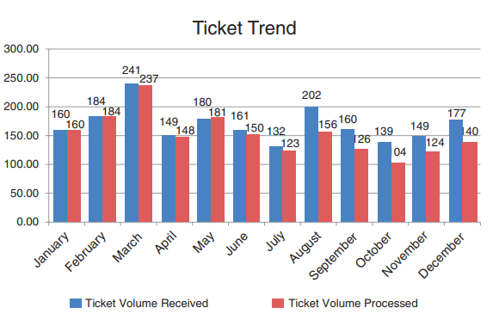
Antes x Depois

Slide 4
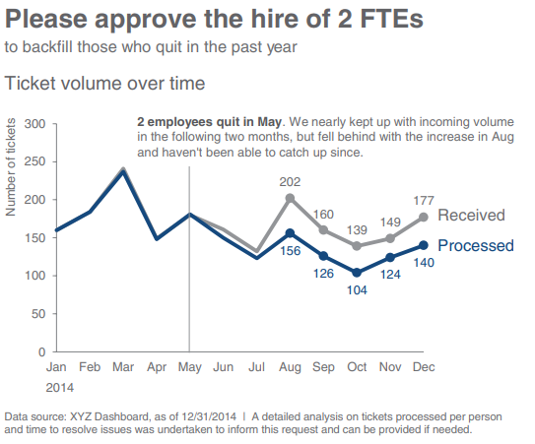
Antes x Depois

Slide 5
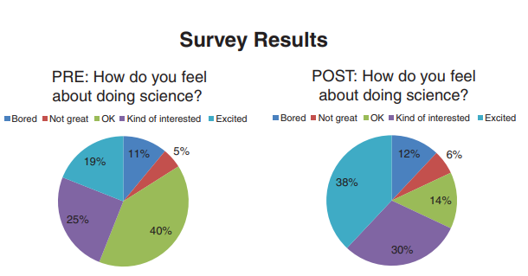
Antes x Depois

Slide 6
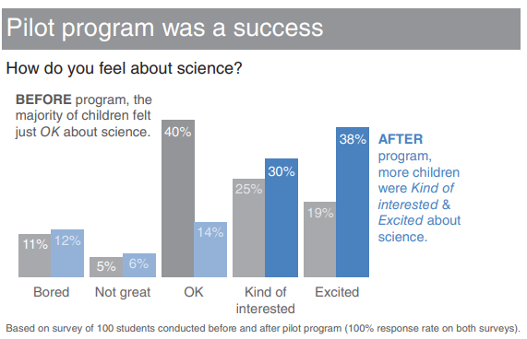
Antes x Depois

Slide 7
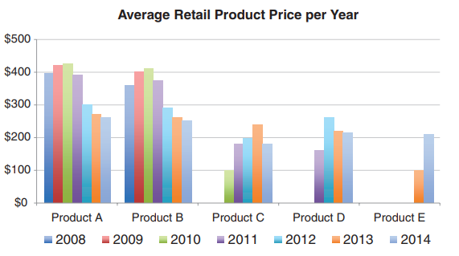
Antes x Depois

Slide 8
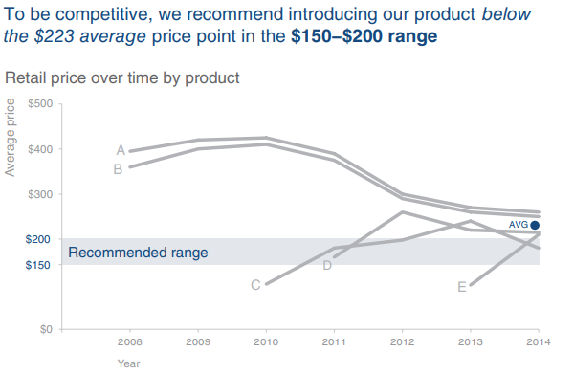
Antes x Depois

Slide 9
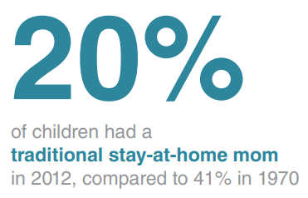
Tipos de Visualizações
Texto Simples

Slide 10
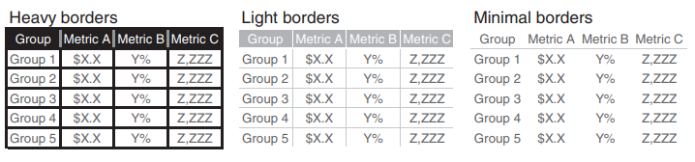
Tipos de Visualizações
Tabelas

Slide 11
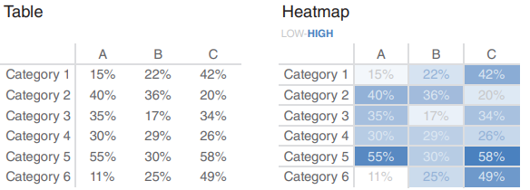
Tipos de Visualizações
Heatmap

Slide 12
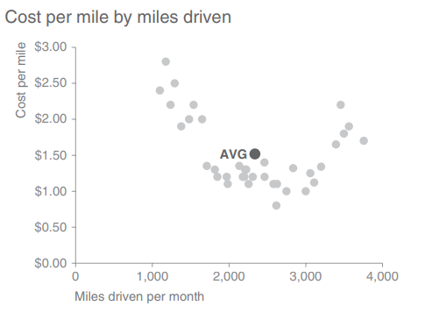
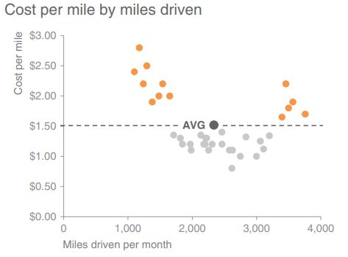
Tipos de Visualizações
Scatterplot - Gráfico de Dispersão

Slide 13
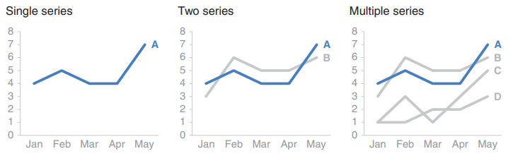
Tipos de Visualizações
Gráfico de Linhas

Slide 14
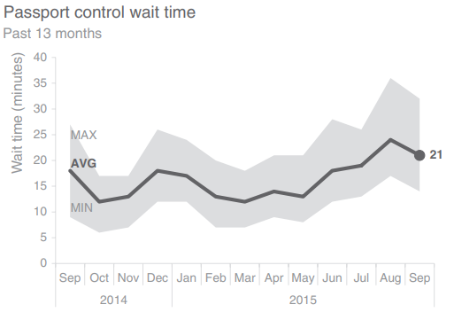
Tipos de Visualizações
Gráfico de Linhas

Slide 15
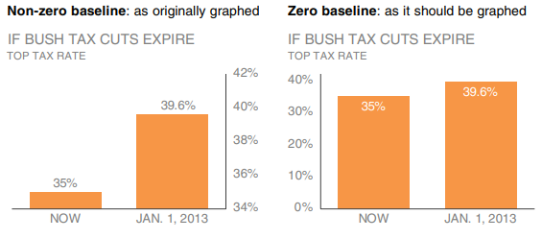
Tipos de Visualizações
Gráfico de Barras

Slide 16
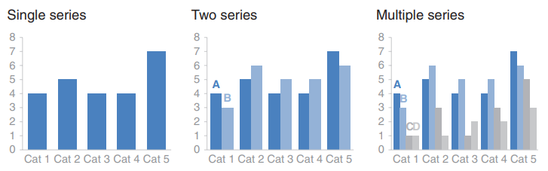
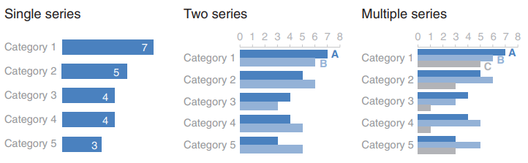
Tipos de Visualizações
Gráfico de Barras

Slide 17
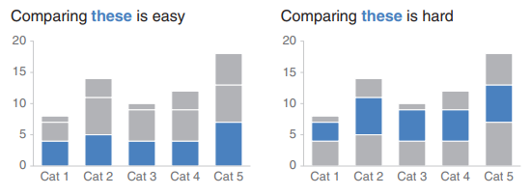
Tipos de Visualizações
Gráfico de Barras

Slide 18
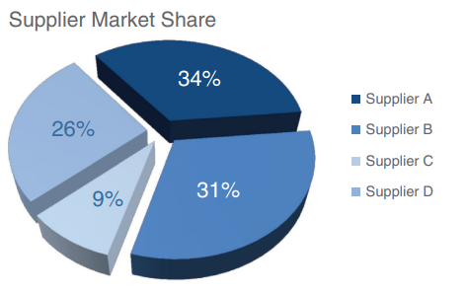
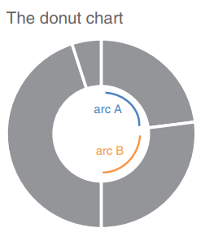
Tipos de Visualizações
Gráfico de Pizza

Slide 19
Obrigado!

